Slide 1
VØ 2a torsdag den 21. marts 2024
Tid | Indhold
09.20 – 09.25 | Registrering af fravær + præsentation af dagens program
09.25 – 09.45 | Repetition af kapitel 24: Logistik fælles i klassen
09.45 – 10.05 | I løser opgave 24.14
10.05 - 10.20 | Vi gennemgår opgave 24.14 fælles i klassen
10.20 – 10.30 | Pause
10.30 – 10.35 | Registrering af fravær
10.35 – 10.55 | Repetition af kapitel 25.1 og 25.2 Gennemgang af kapitel 25.3
10.55 – 11.15 | Arbejde med opgave 25.5 og 25.6
11.15 – 11.30 | Gennemgang af opgaver i klassen

Slide 2
Repetition af kapitel 24: Logistik
Hvad betyder begreberne logistik og logistikstyring (supply chain management)?
Hvordan er logistiksystemet opbygget?
Hvad er vare- og informationsflowet i logistiksystemet?
Hvad er forskellene mellem indgående logistik, produktion, udgående logistik og returlogistik?
Hvad betyder strategiens betydning for en virksomheds logistiksystem?
Hvad er beslutningsmodellen for make or buy af aktiviteter?
Hvilken betydning har informationsflowet i den logistiske styring?
Hvad betyder begrebet logistisk filosofi?
Hvad betyder begreberne fordisme og agile manufacturing?
Hvad er forskelle og ligheder mellem fordisme og agile manufactoring?
Hvad betyder begrebet logistisk koncept?

Slide 3
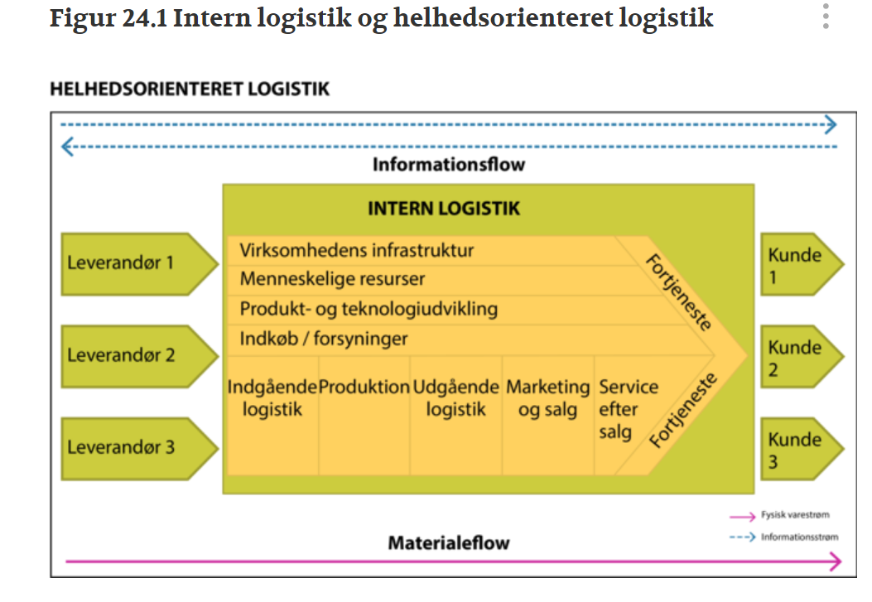

Slide 4
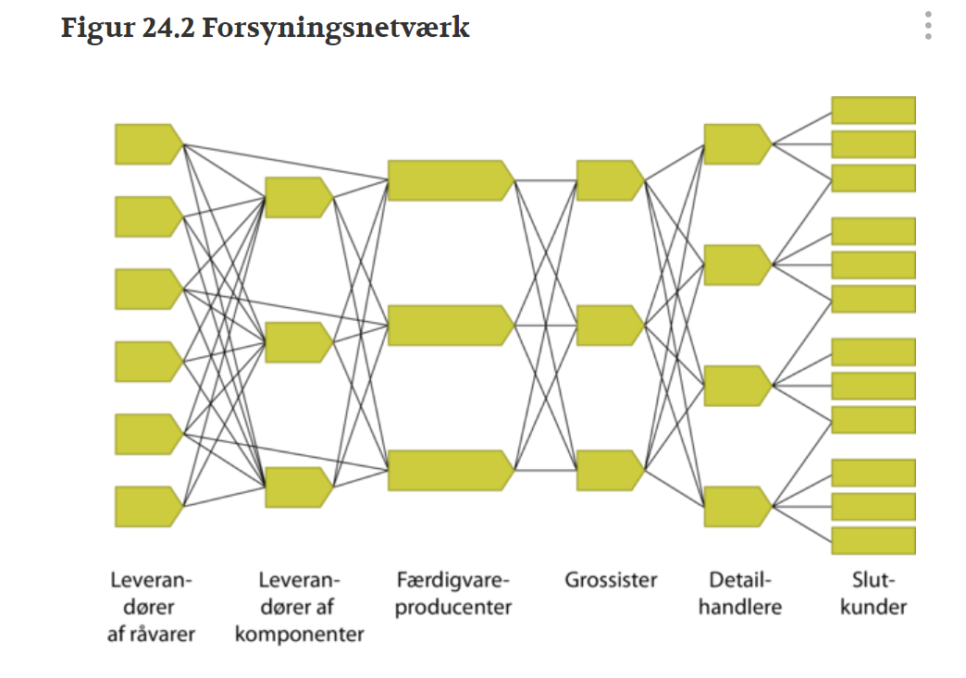

Slide 5
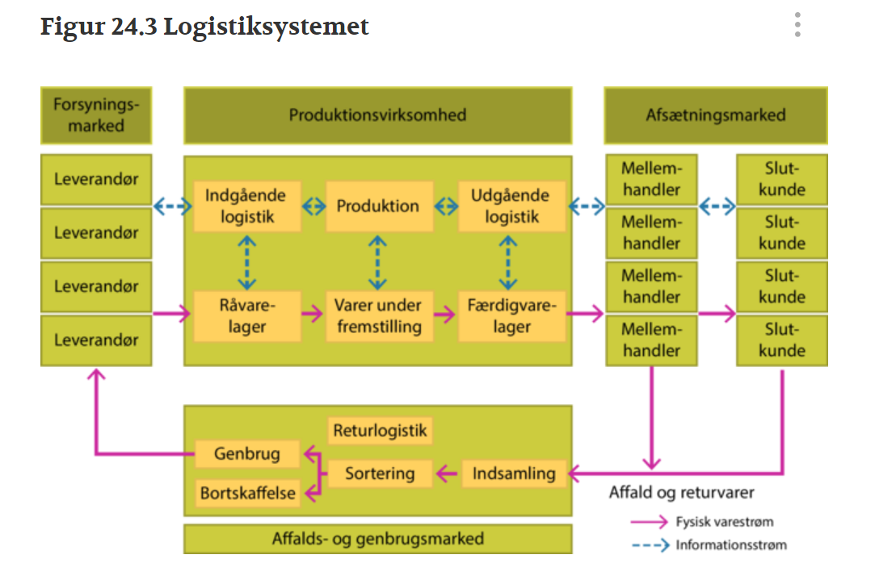

Slide 6
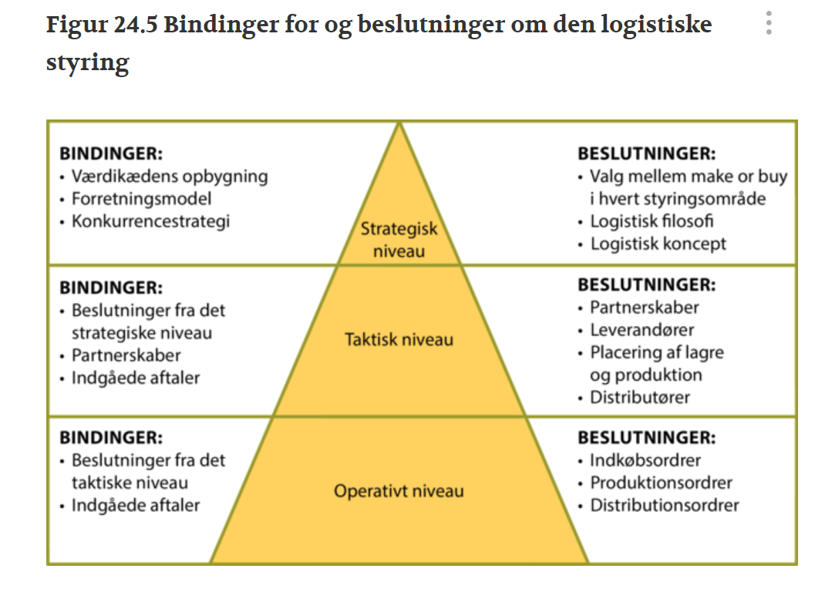

Slide 7
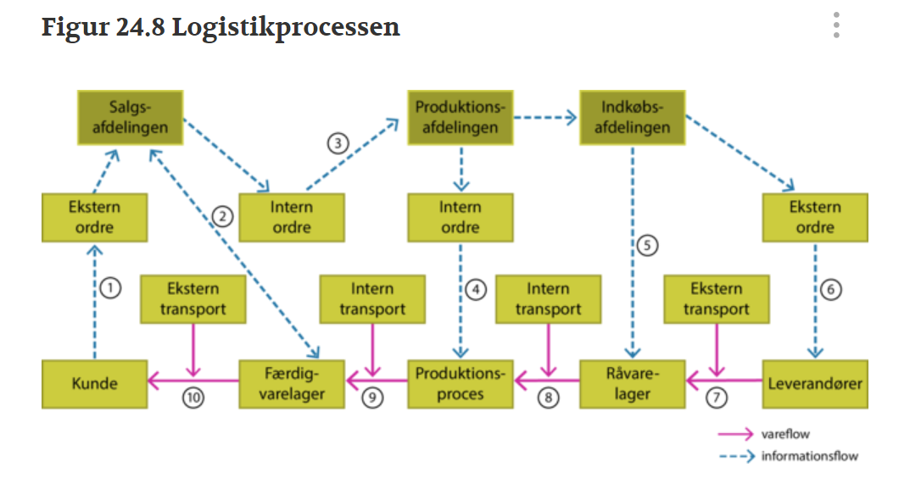

Slide 8
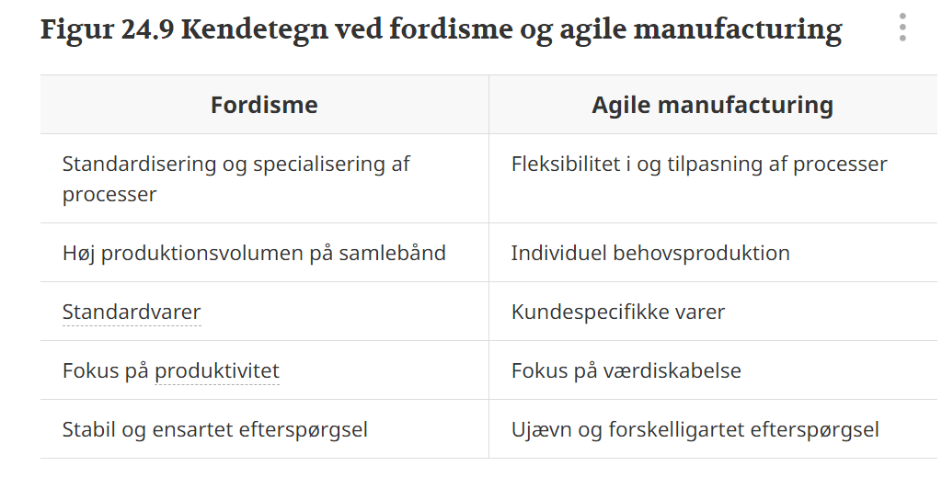

Slide 9
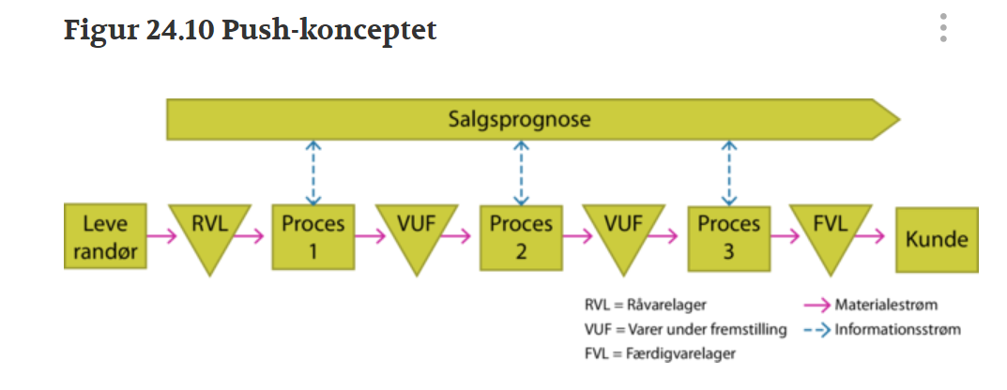
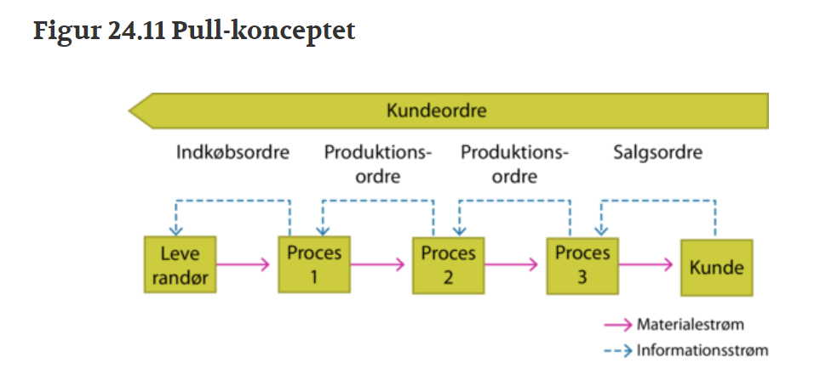

Slide 10
Vi løser opgave 24.14
Løs opgave 24.14 i grupper
Vi gennemgår opgaven i klassen

Slide 11
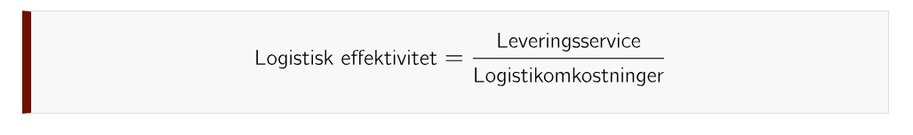
25.1 Logistisk effektivitet
Logistisk effektivitet er et mål for, i hvor høj grad der er balance mellem den service, kunderne oplever – leveringsservicen –, og de omkostninger, der for virksomheden er forbundet med at yde servicen – logistikomkostningerne
Den logistiske effektivitet kan forbedres med:
Leveringsservicen forbedres med de samme eller færre logistikomkostninger
Leveringsservicen forbedres med mere end det, logistikomkostningerne stiger med
Leveringsservicen fastholdes med færre logistikomkostninger
Leveringsservicen forringes med mindre end det, logistikomkostningerne falder med

Slide 12
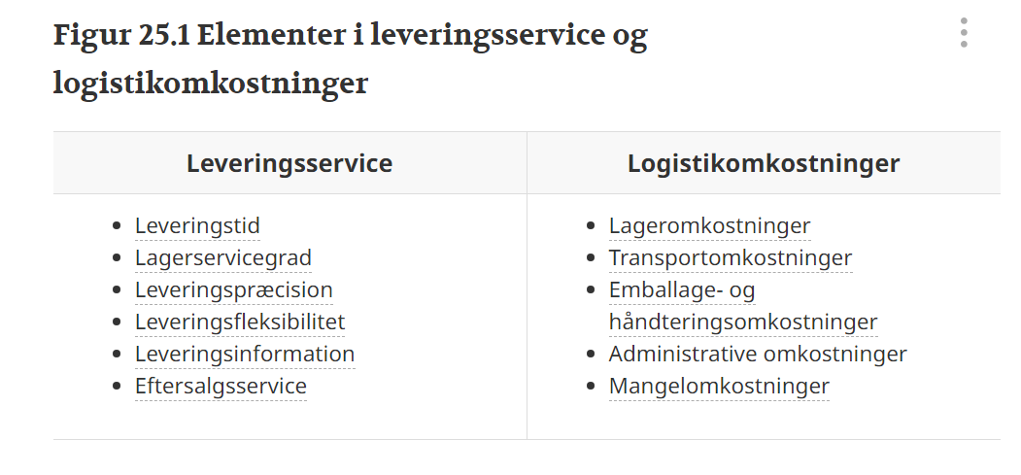

Slide 13
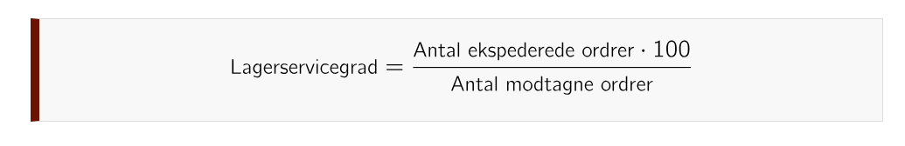
25.2 Leveringsservice
Leveringstid: Den tid der går fra ordren modtages til varen er leveret på det rette sted.
Forhold der påvirker leveringstid:
Administrativ tid til behandling af ordrer,
Tid til bestilling af varer hos leverandører,
Produktionstid
Distributionstid
Lagerservicegrad: Den andel af indkomne ordrer, som kan leveres med det samme. Lagerservicegrad på fx 80% betyder, at 20% af ordrerne er i restordre.

Slide 14
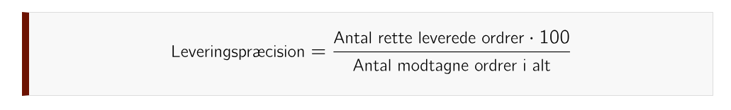
Leveringspræcision udtrykker, hvor pålidelig virksomheden er til at overholde den indgåede aftale om leveringen. Dette vedrører:
Er varerne leveret i rette tid?
Er varerne leveret i rette mængde?
Er varerne leveret på det rette sted?
Er varerne leveret i rette kvalitet?

Slide 15
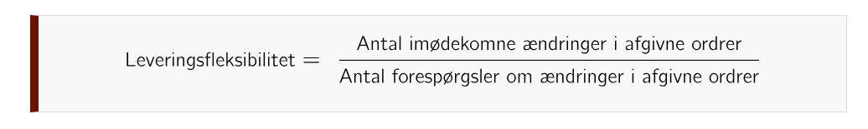
Leveringsfleksibilitet kan fx handle om:
Evnen til at håndtere udforudsete ændringer i ordren, fx at kunden vil ha mere eller mindre, eller noget andet eller mere med.
Leveringsinformation: Information til kunden om hvordan og hvornår varen leveres – helt afgørende ved Ehandel.
Eftersalgsservice: Virksomhedens evne til at servicere kunden efter varen er leveret, fx bytteservice, reklamationsret, muligheder for at aflevere det købte og få penge retur (vær opmærksom på regler i købeloven).

Slide 16
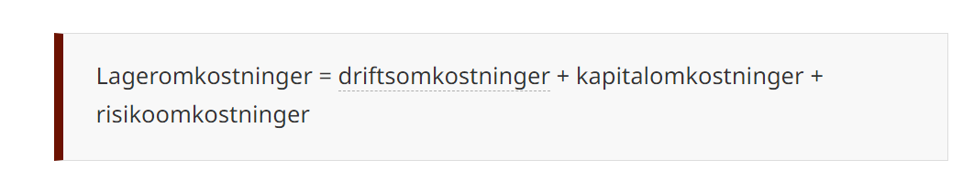
25.3 Logistikomkostninger
Lageromkostninger: Omkostninger til forretning af penge bundet i færdigvarelager, mellemvarelager og komponentvarelager.
Samt omkostninger til at drive lager (varme, el, husleje, afdrag på lagerudstyr).
Samt omkostninger til ukurrante varer.

Slide 17
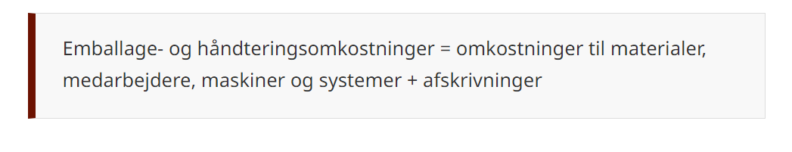
Embalage og håndteringsomkostninger
Embalageomkostninger omfatter omkostninger til embalage i forbindelse med distribution, pakkematerialer og lønninger til personalet, som skal finde varen på lagret og pakke den mv.
Produktets embalage indgår i produktionsomkostningerne.

Slide 18
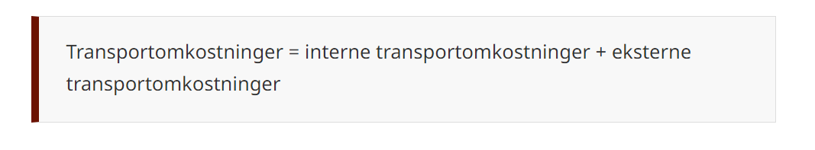
Transportomkostninger: Omfatter interne transportomkostninger og omkostninger til at levere varen ude hos kunden på aftalt sted.
Varelevering kan være outsourcet (tænk fx på Ehandel).

Slide 19
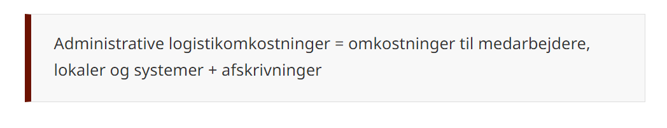
Behandling af indkomne kundeordrer,
Planlægning af indkøb,
Produktionsplanlægning
Planlægning af distribution
Planlægnings- og kontrolomkostninger ifbm materialegennemløb
Lønninger
Omkostninger til IT-systemer

Slide 20
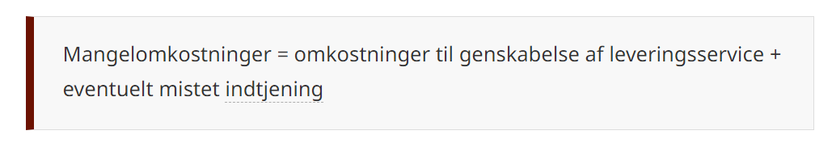
Mangelomkostninger
Meromkostninger til fx distrubution
Afhjælpning af fejl hos kunden
Erstatning til kunden ved mangelfuld levering
Tab af kunder/gensalg pga af manglende eller for sen levering, eller pga andre skuffelser

Slide 21
Opgave 25.5 og 25.6
Løs opgaverne sammen.
Vi gennemgår opgaverne i klassen

